Slide 1
WEEX 简单分享

Slide 2
搭建开发环境
Weex 官方提供了 weex-toolkit 的脚手架工具来辅助开发和调试。
$ npm install -g weex-toolkit
$ weex create demo-weex
$ npm install
Notes:
安装脚手架 建立项目 安装依赖

Slide 3
效果浏览工具
https://weex.apache.org/cn/playground.html
http://dotwe.org/vue
Notes:
Playground 是一个效果浏览工具,它内置了一些 WEEX 可以实现的效果,同时也可以用它实时浏览我们自己写的页面,并且这些内容不是 H5,而是native的.

Slide 4
工作原理
Vue File => JS Bundle
IOS & Andriod app => WeexSDK => JavaScript => JS Bundle => native
(ios JavaScriptCore内核 Android UC v8内核)
预置了类似 vue2.0 之类的框架

Slide 5
开发环境
Web 开发者可以直接使用 HTML/CSS/JavaScrip 技术语言进行开发,
可以使用 npm 管理依赖
可以使用官方提供的脚手架方便迅捷的搭建一个简单应用

Slide 6
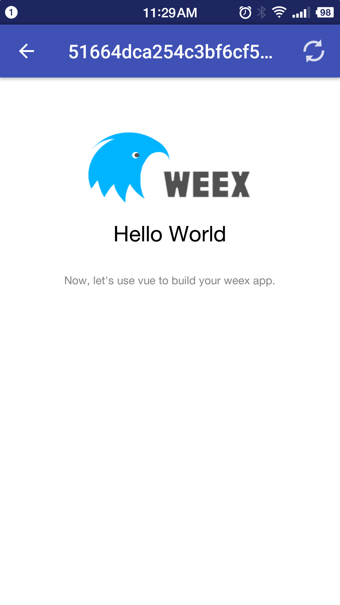
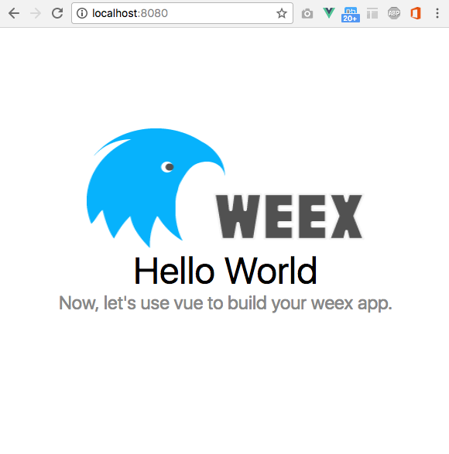
例

Slide 7
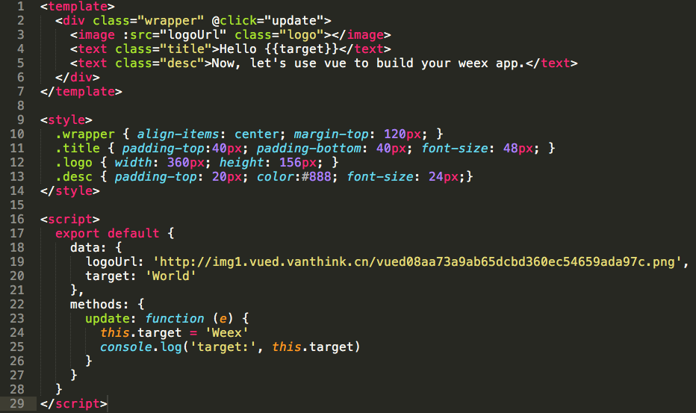

Slide 8
开发体验
Web开发者可以使用自己熟悉的语言写weex
HTML 结构和内容
CSS 界面展示
JavaScript 行为和义务逻辑
Notes:
虽然都使用html css javascript 但是有区别的 对web标准的支持

Slide 9
Weex 对 Web 标准的支持情况
HTML 标签：支持基本的容器 (div)、文本 (text)、图片 (image)、视频 (video) 等组件，HTML 中几乎所有的块级标签都可以通过容器组件进行自定义模拟。
CSS： 支持部分常用的 CSS 属性、值类型和单位，并且会根据用户反馈和在 web 中的使用频度陆续支持更多。
JavaScript：目前 Weex 提供了一套简化版的 DOM APIs，用来操作原生界面，同时 Weex 在陆续支持更多的 W3C Device APIs。

Slide 10
一次撰写，多端运行
首先 web 开发体验在各端当中是相同的。包括语法设计和工程链路。
其次，Weex 的组件、模块设计都是 iOS、Android、Web 的开发者共同讨论出来的，有一定的通用性和普遍性。
Weex 开发同一份代码，可以在不同的端上分别执行，避免了多端的重复研发成本。
Ps：部分功能特性由于 native 特性的关系，会略有不同，我们会在相应的组件、模块、API 文档中做相应的描述和提示。

Slide 11
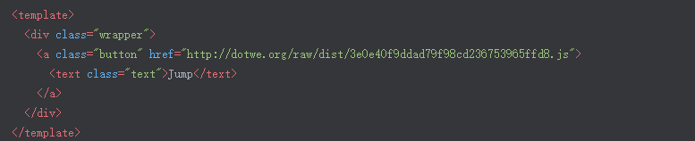
内建组件
try it

Slide 12
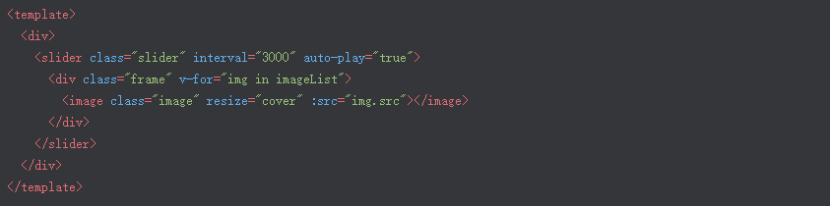
内建组件
try it

